Slide 1
関甲スタッフ☆フォーラム
選定品は皆んなを笑顔にする
・・・お客様・協励会会員・スタッフ・日邦薬品・賛助メーカー
新潟支部 竹石秀明

Slide 2
現在の、竹石薬局の柱
日邦薬品の商品（商品やメーカーの継続の不安あり）
和漢薬研究所の商品（松寿仙他）
ピアス化粧品（アクセーヌ・カバーマークなど）
ノブ化粧品
売り上げ占有率は、50：15：20：5＝90％
前年取扱い選定品数 １６７品目
Notes:
処方箋応需はデッキィ移転を機に取りやめた 将来の見込みなど（オンライン診療・処方箋発行・在庫など）
協励会全会員の選定品の売り上げによって商品やメーカーの存続が掛っている
柱のメーカー等は安定供給、

Slide 3
協励会の会員薬局の特典
日邦薬品の商品を扱えること
様々の会合に参加できること
情報が沢山もらえる
心の友が出来ること
その他、皆さんが感じていると思います

Slide 4
笑顔その１・・・お客様
*相談して、適切な選定品を選び勧めてもらえる・・・笑顔
（他のお店にないものを、自信を持って心を込めて）
*服用法・使用法・養生法などを丁寧に教えてもらえる・・・笑顔
*次に来店し、あの薬（化粧品ほか）とても良かったと笑顔で報告
・・・こちらも笑顔
そして継続購買につながる

Slide 5
笑顔その２・・・協励会会員
選定品のおかげでお客様の信頼を獲得！
お客様の良かったよの一声に笑顔
・・・もっと勉強しようと意欲沸く

Slide 6
笑顔その３・・・スタッフ
お客様の良かったよとの一声で、笑顔になった先生の顔を見て、私も頑張ろうとやる気の笑顔になる。
先生の姿をまねて覚えるようになる。

Slide 7
笑顔その４・・・日邦薬品とメーカー
その結果として注文が発生して
大喜びの笑顔

Slide 8
笑顔を作るための毎日の準備①
お客様をお迎えする準備・・・お店の清潔と店頭での待ち方
*商品の点検・・・使用期限のチェック
品切れのチェック
適正な数や値札等のチェック
動きのある楽しそうな店づくり
*自分の店の分析（最も重要）
商品構成、売上構成、経費等経理分析 日邦商品176品目取扱い
細かなことでも毎日やれば当たり前になる

Slide 9
笑顔を作るための毎日の準備②
*サンプルの作成・・・自分で作れば心がこもる
*日計表のチェック・・・売上の流れが解る（月・年）
商品の売上が解ると、品増し発注の資料となる
日邦の支払いは２ヶ月後の１～２回分割→
２～３ヶ月分の発注が可能
発注の担当者は毎月「ニッポーニュース」を確認
目標と柱づくり・・毎月と毎年
各部門（日邦・化粧品・その他）の担当者を決める
*オンラインセミナーの積極的参加
*継続は力なり

Slide 10
温故知新
協励会ではよく聞かれる言葉です
*協励会がどうして出来たか知ってますか？
*協励会歌・協励十訓・協励五省の必要性は？
*支部会やグループ会に出ていますか？
*協励用語とは何か知ってますか？
*日邦薬品・賛助メーカーとの関わり・発足
是非、協励会の原点を知ってください。
支部会や、グループ会で話題にしてみてください。

Slide 11
好きな言葉「温故知新」
協励会で発刊された多くの書籍を振り返る
1972年発刊 「新古方薬嚢」
1974年発刊 「薬局経営学抄」
1984年発刊 「21世紀を生きぬく協励薬局」
1988年発刊 「新訂 薬学総覧」
アトピー克服 皮膚病人生80年
令和２年発行の「LOOK UP CHART」
以前作成された物の復刻版で、今は無い商品も載っている
その他多数
Notes:
これらは、当時の会員先生が作られた素晴らしい書籍 新古方薬嚢は方術信和会でした

Slide 12
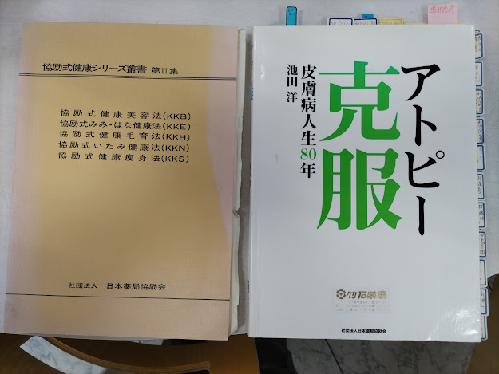
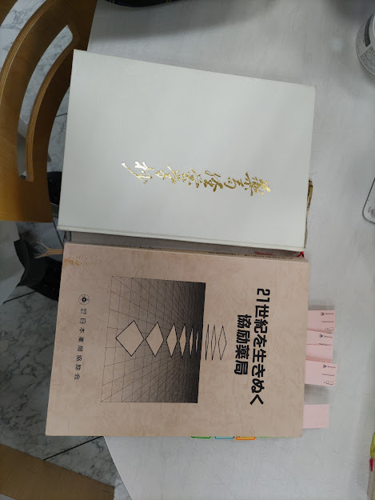
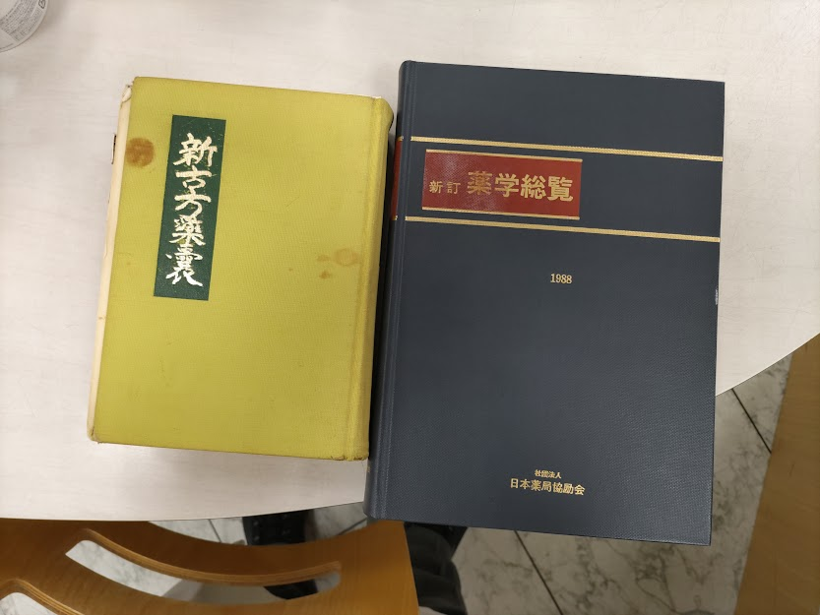
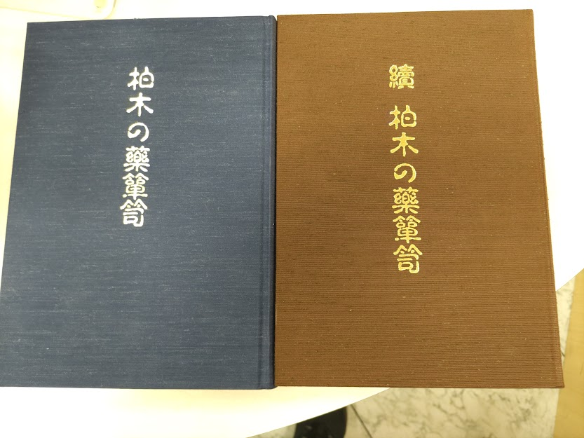
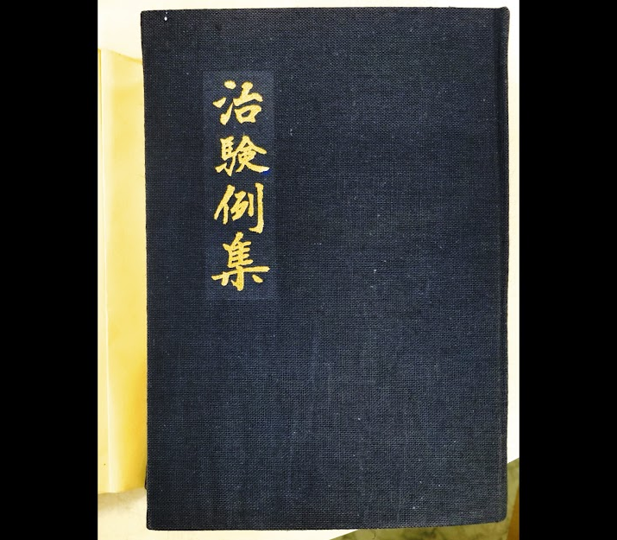
Notes:
「治験例集」は方術信和会の相川隆三郎先生の本
他に、藤本肇先生追悼記念誌の奥様が書かれた「五行と食用のおはなし」、学術講演集「アレルギー・そして・ぜんそく」などなど多数

Slide 13
対面
対面の必要性
*お客様との対面販売・・・お互いの目を見て信頼関係
*会員同士の対面・・・真実を語る
ZOOMなどはほとんど一方通行で、勉強会や報告会向き
*なぜリピートのお客様が多いのか？
対面で応対し、その方のお話をよく聞き、今何を
欲しているかを理解し、適切な選定品を選んで
その選定品がもっと効くようなお話をするから。

Slide 14
最近の日邦製品への不安
*日邦薬品の商品は、OTC薬品には処方が特徴であるがために
牛黄配合の製品が多い。
しかし、牛黄が入手できなくなると柱が幾つも崩れて
売り上げに大きな打撃を受けている。
更に、多くのメーカーで共通の成分を使っている物があり
品切れが多く発生している。値上げはやむを得ないが、
品切れ・中止商品の発生だけは特に迷惑である。
これにより、店の柱が崩れ経営的に問題が生じ、お客様の
店離れが心配される。
*これは、我々会員ではどうすることができない。
日邦薬品並びに賛助メーカーの方々に即時改善をお願いしたい
問題だと思います。

Slide 15
日邦商品のおもしろさを知ってますか？
*日邦薬品の商品の成分をよく見ると、他のOTC薬品にはない
プラスワンやオリジナルのものが多い。
例えば、リバイチン（八味丸+人参）、アスゲン新感冒錠
ミラグレーン、オキソピタン群、セダックス等々
*他に無い処方・成分を含む特徴あるものが薬や化粧品に
多い事がお客様に勧めがいがある。
*協励会薬局にしか置いていない
（協励会の薬局でも扱っていない処が多い）

Slide 16
まとめ
*協励会ほど会員同士、オープンな会は他にない
しかし、オープン過ぎて何の会なのか本筋に
気づいていない事も見受けられる
*会員同士、発展性のある友達でいたいものである
売れない話より、売れるための話をしましょう
*「忙しい日を作る必要はない、暇な日を無くすれば
よい」 （どこかで聞きました）
*以上、明日の笑顔の為に・・・

Slide 17
ご清聴ありがとうございました
最大よりも 最良の薬局たらん

